Slide 1
인수인계 구동 과정

Slide 2
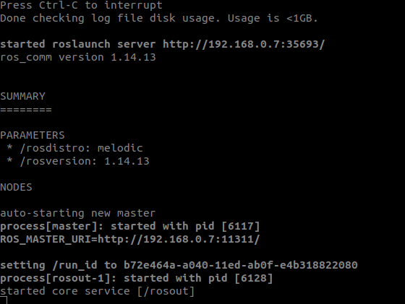
책상(첫번째 창)
터미널을 열기 전에,
Wifi가 ‘bog’로 연결됐는지 확인해야 합니다.
1. 키보드 입력: Ctrl+Alt+T
2. 명령어 입력: roscore
설명: Started core service 뜨면 완료

Slide 3

책상(두번째 창)
rosrun bog_table bog_master.py
1. 키보드 입력: Ctrl+Alt+T
2. 명령어 입력: rosrun bog_table bog_master.py
설명: PC 파이썬 파일 실행

Slide 4
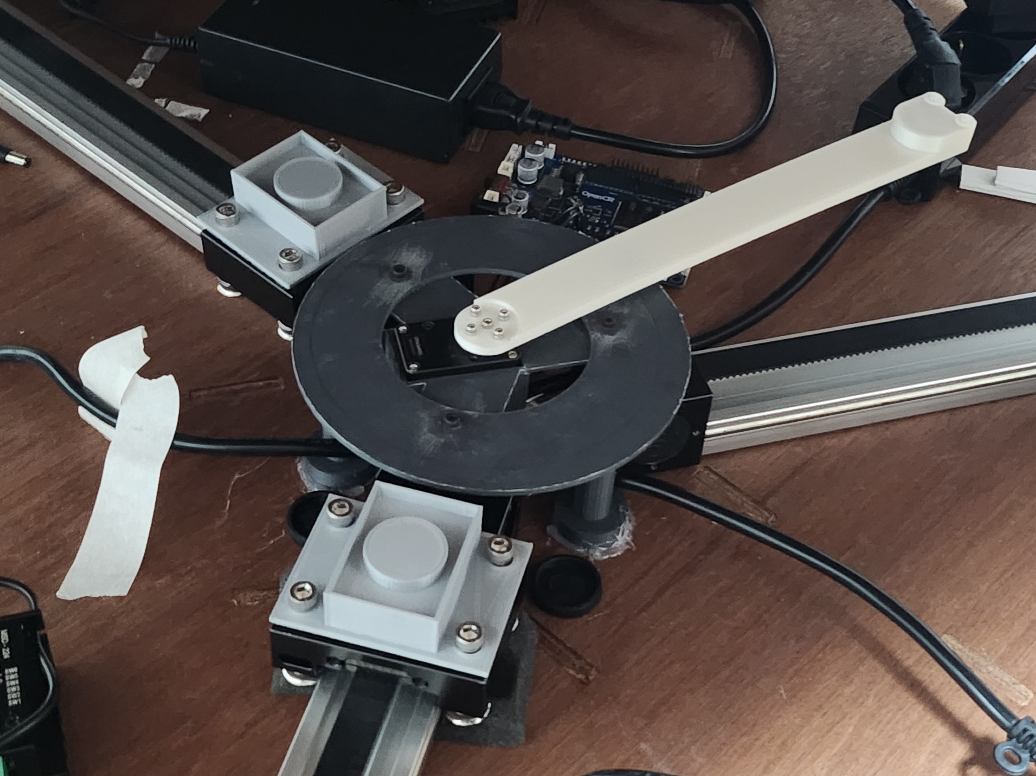
리니어 모터 위치 확인하는 법 리니어 모터에 연결된 라즈베리파이의 Ip를 확인하여 몇 번 리니어 모터인지 알 수 있다. 리니어 모터가 책상 중앙에 있으면 center, 가장 자리에 있으면 side

Slide 5
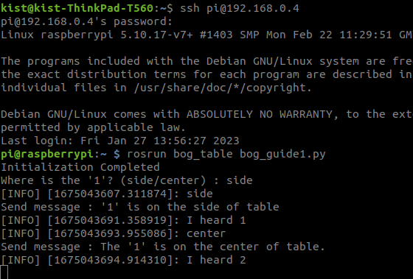
책상(세번째 창)
192.168.0.4
1
1. 입력: Ctrl+Alt+T
2. PC 명령어 입력: ssh pi@192.168.0.4
비밀번호: kist
3. PC 명령어 입력: rosrun bog_table bog_guide1.py
4. 입력: side, center 중 하나 입력 (첫번째 리니어 모터 위치에 따라)

Slide 6
책상(네번째 창)
192.168.0.5
2
1. 입력: Ctrl+Alt+T
2. PC 명령어 입력: ssh pi@192.168.0.5
비밀번호: kist
3. PC 명령어 입력: rosrun bog_table bog_guide2.py
4. 입력: side, center 중 하나 입력 (두번째 리니어 모터 위치에 따라)

Slide 7
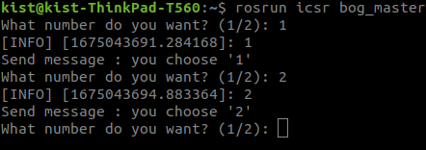
책상(두번째 창으로 돌아가서)
rosrun bog_table bog_master.py
rosrun bog_table bog_master.py 입력했던 창에서
입력: 1 혹은 2
설명: 1 누르면 1번 리니어 모터 이동, 2 누르면 2번 모터 이동

Slide 8
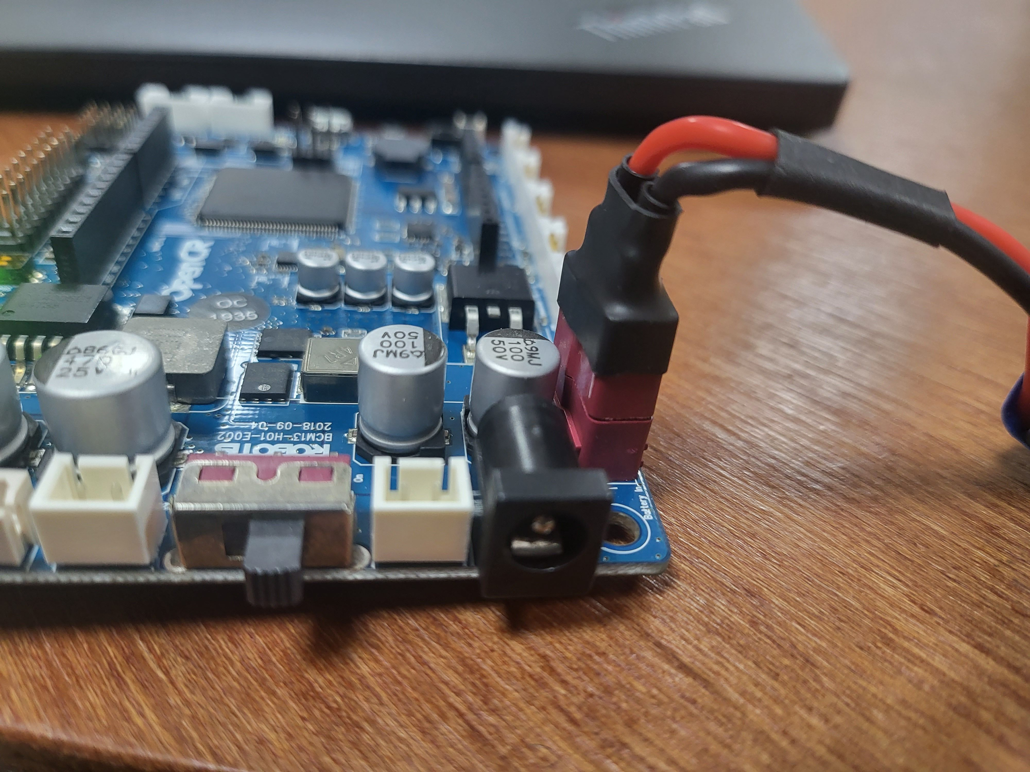
의자
배터리 장착 및 슬라이드 스위치 on (기판에 on이라 적힘)

Slide 9
의자(첫번째 창)
의자 구동 전,
터틀봇 위에 ip 메모해둔 것을 확인할 것.
1. 키보드 입력: Ctrl+Alt+T
2. 명령어 입력: roscore

Slide 10
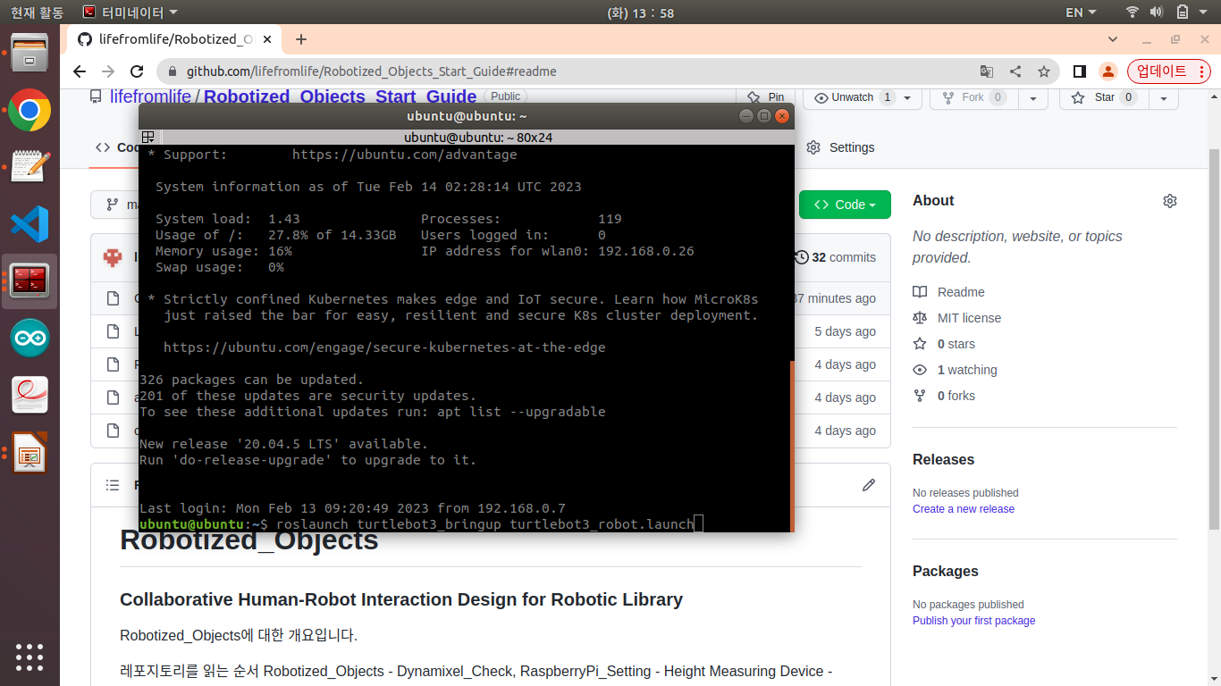
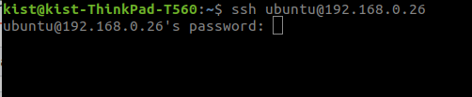
의자 (두번째 창)
패스워드를 입력할 때, 입력하는 것이 보이지 않는 것이 정상입니다.
성공적으로 로그인이 되면 이런 창이 뜹니다.
<wifi가 bog인 터틀봇>
1. 키보드 입력: Ctrl+Alt+T
2. 명령어 입력: ssh ubuntu@192.168.0.26
3. 패스워드: turtlebot
<wifi가 LVL인 터틀봇>
1. 키보드 입력: Ctrl+Alt+T
2. 명령어 입력: ssh ubuntu@172.16.0.112
3. 패스워드: turtlebot

Slide 11
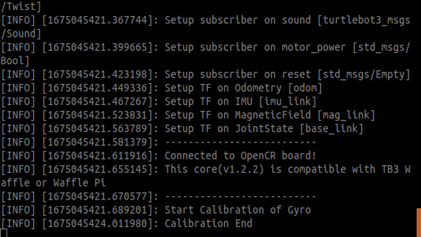
의자 (두번째 창)
4. 명령어 입력: roslaunch turtlebot3_bringup turtlebot3_robot.launch
설명: Callibration End 뜨면 완료

Slide 12
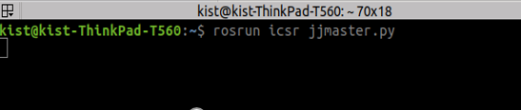
의자 (세번째 창)
1. 키보드 입력: Ctrl+Alt+T
2. 명령어 입력: rosrun icsr jjmaster.py
그림처럼 에러 멘트 없으면 된 것.
설명: icsr은 파일 경로, py은 코드가 있는 파이썬 파일

Slide 13
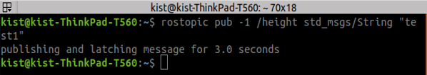
의자 (네번째 창)
1. 키보드 입력: Ctrl+Alt+T
2. 명령어 입력: rostopic pub -1 /height std_msgs/String “test1”
3. 명령어 입력: rostopic pub -1 /height std_msgs/String “test2”
(test1, test2-> 시나리오 1, test3, test2 -> 시나리오2)
설명: rostopic pub(명령을 준다) -1(한번만) 주는 데이터 “데이터명”

Slide 14
책장-앱
배터리 장착 혹은 전원선 연결
+슬라이드 스위치 on

Slide 15
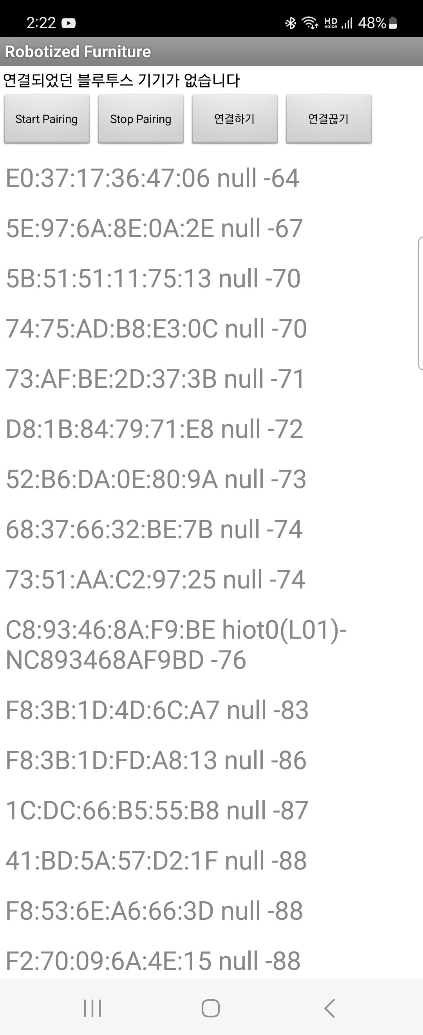
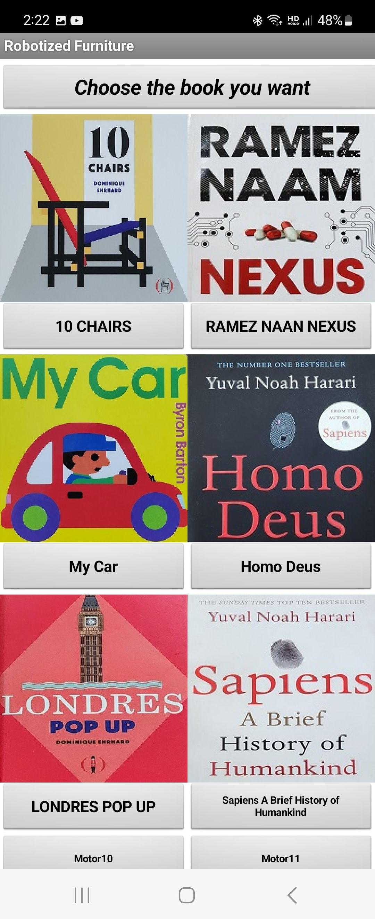
앱-책장
Start Pairing-Stop Pairing-블루투스 기기 선택-책 그림 밑의 버튼 클릭

Slide 16
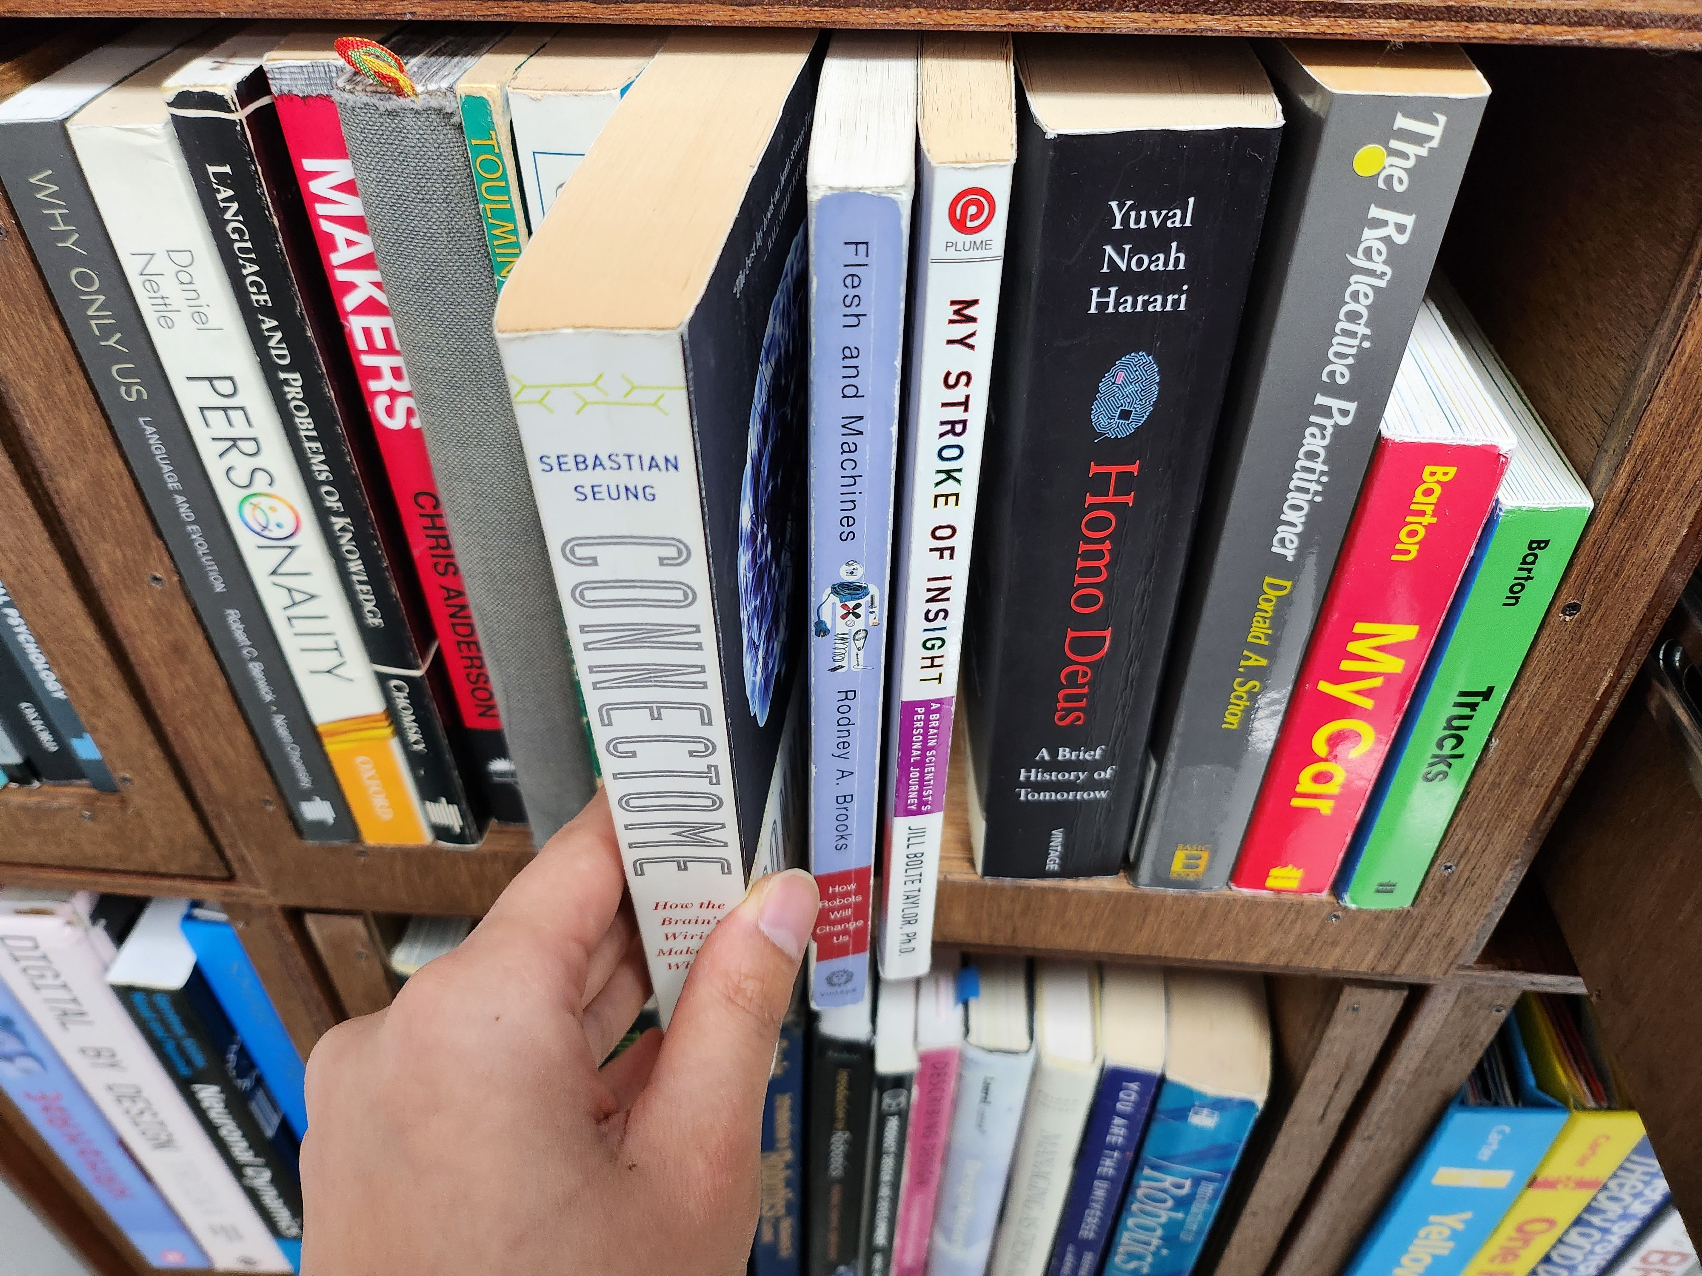
책장
서랍 열기 (앱) - 책 뽑기 – 초음파 센서 감지 – 서랍 닫힘

Slide 17
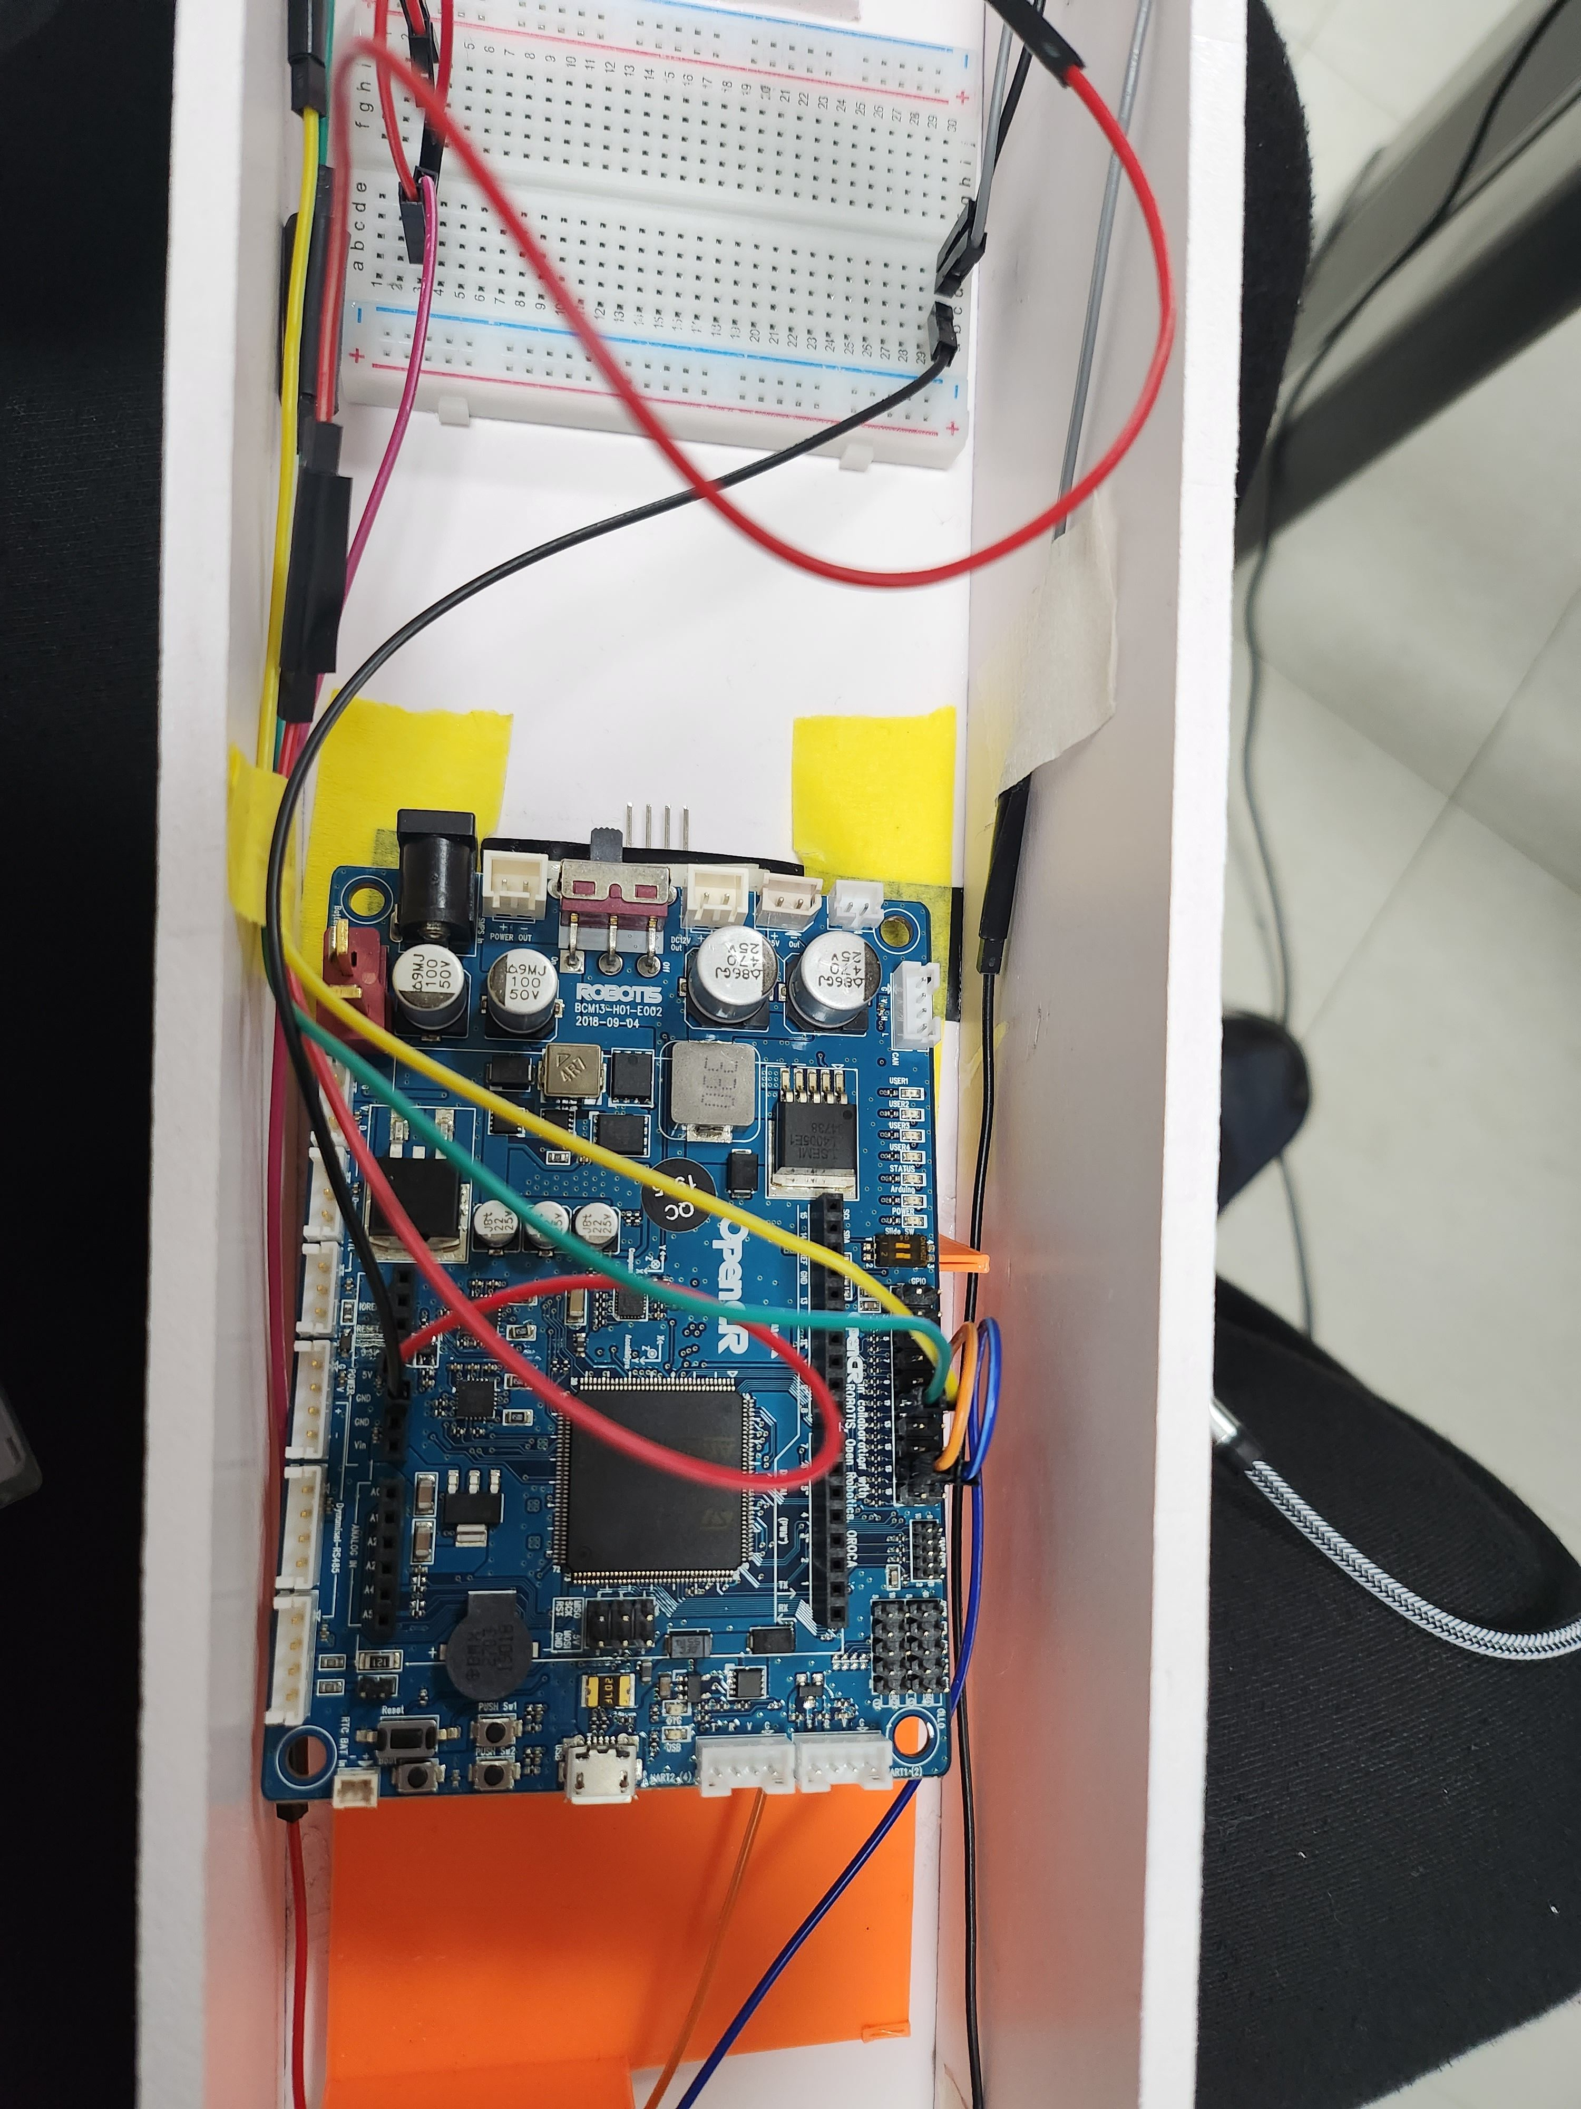
키 높이 장치
위쪽 센서 근접: 어른
아래쪽 센서 근접: 어린이

